Slide 1



Применение современных химических добавок для улучшения эксплуатационного состояния цементобетонных покрытий автомобильных дорог и повышения срока их службы
Руководитель СТСП
ООО «ПОЛИПЛАСТ НОВОМОСКОВСК» Вовк И.В.
Москва, 2026 г

Slide 2



Факторы, снижающие срок службы цементобетонных покрытий автомобильных дорог
Транспортная нагрузка
Воздействие переменного замораживания и оттаивания
Воздействие антигололедных реагентов
Наши инструменты повышения срока службы цементобетонных покрытий автомобильных дорог
пластифицирующая основа
форма добавки
добавки, обеспечивающие сохраняемость бетонной смеси
добавки, повышающие стабильность бетонной смеси
добавки, снижающие щелочную коррозию бетона
монодобавка или комплексная добавка

Slide 3
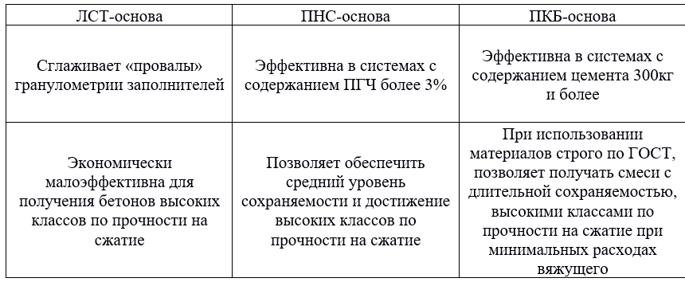
Выбор пластифицирующей основы
!

Slide 4




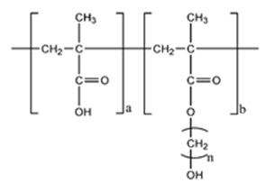
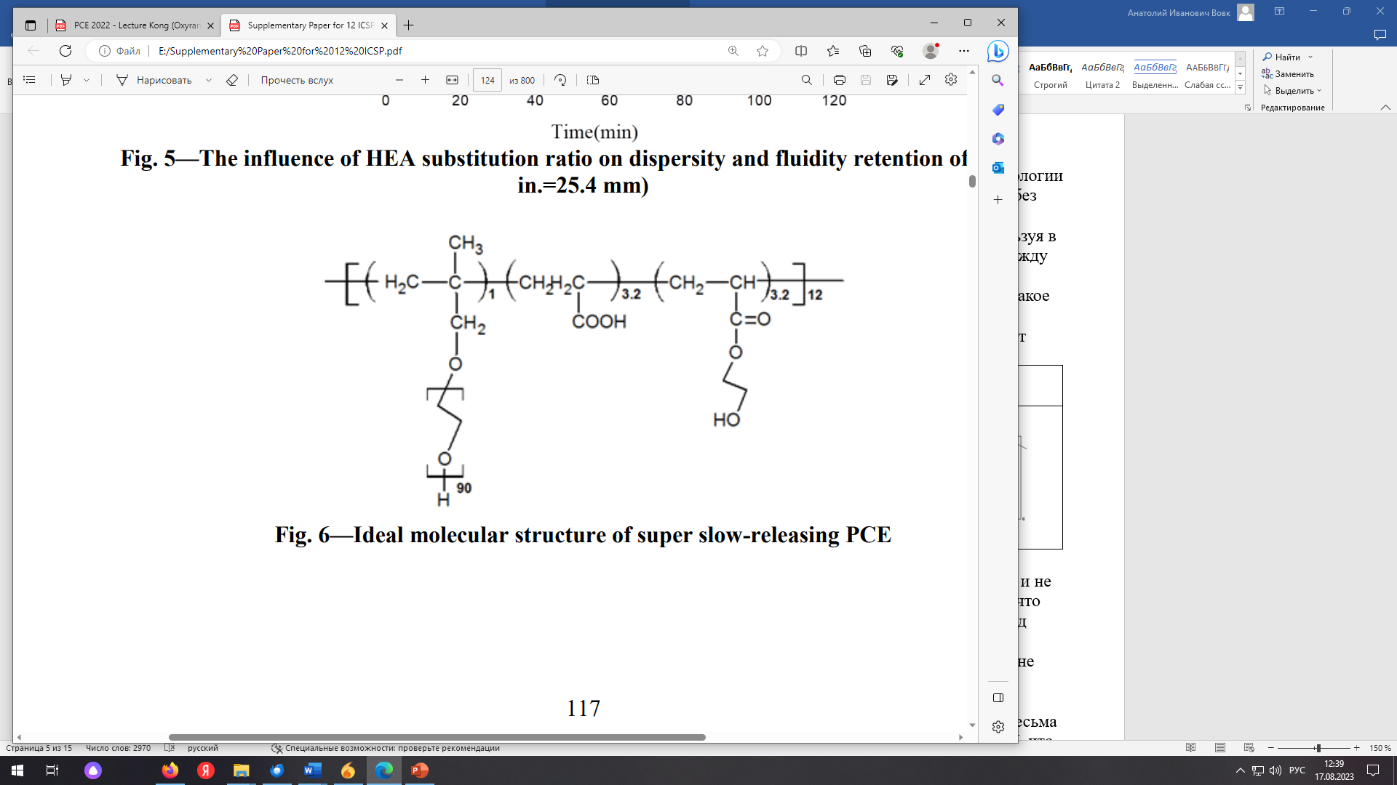
Синтетический продукт с открытой архитектурой и возможностью моделирования молекулярной структуры
Поликарбоксилатный эфир
III
«Полипласт ПК»
Низкие дозировки
Высокая пластификация и водоредуцирование
Высокая сохраняемость подвижности бетонной смеси
Высокие показатели прочности
Возможность создавать продукты со специальными характеристиками и потребительскими свойствами
«Линамикс ПК» «Реламикс ПК»
IV
V
«Qz: XS и XR»

Slide 5
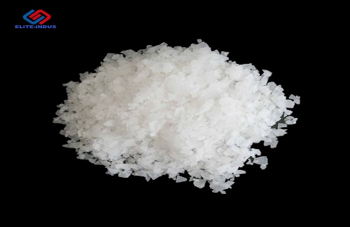
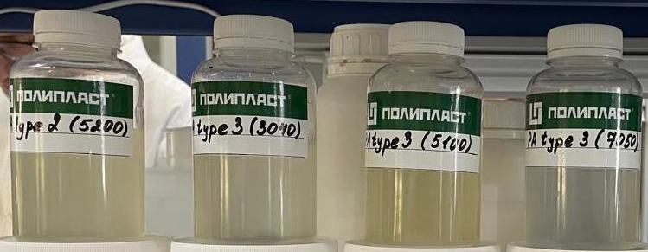
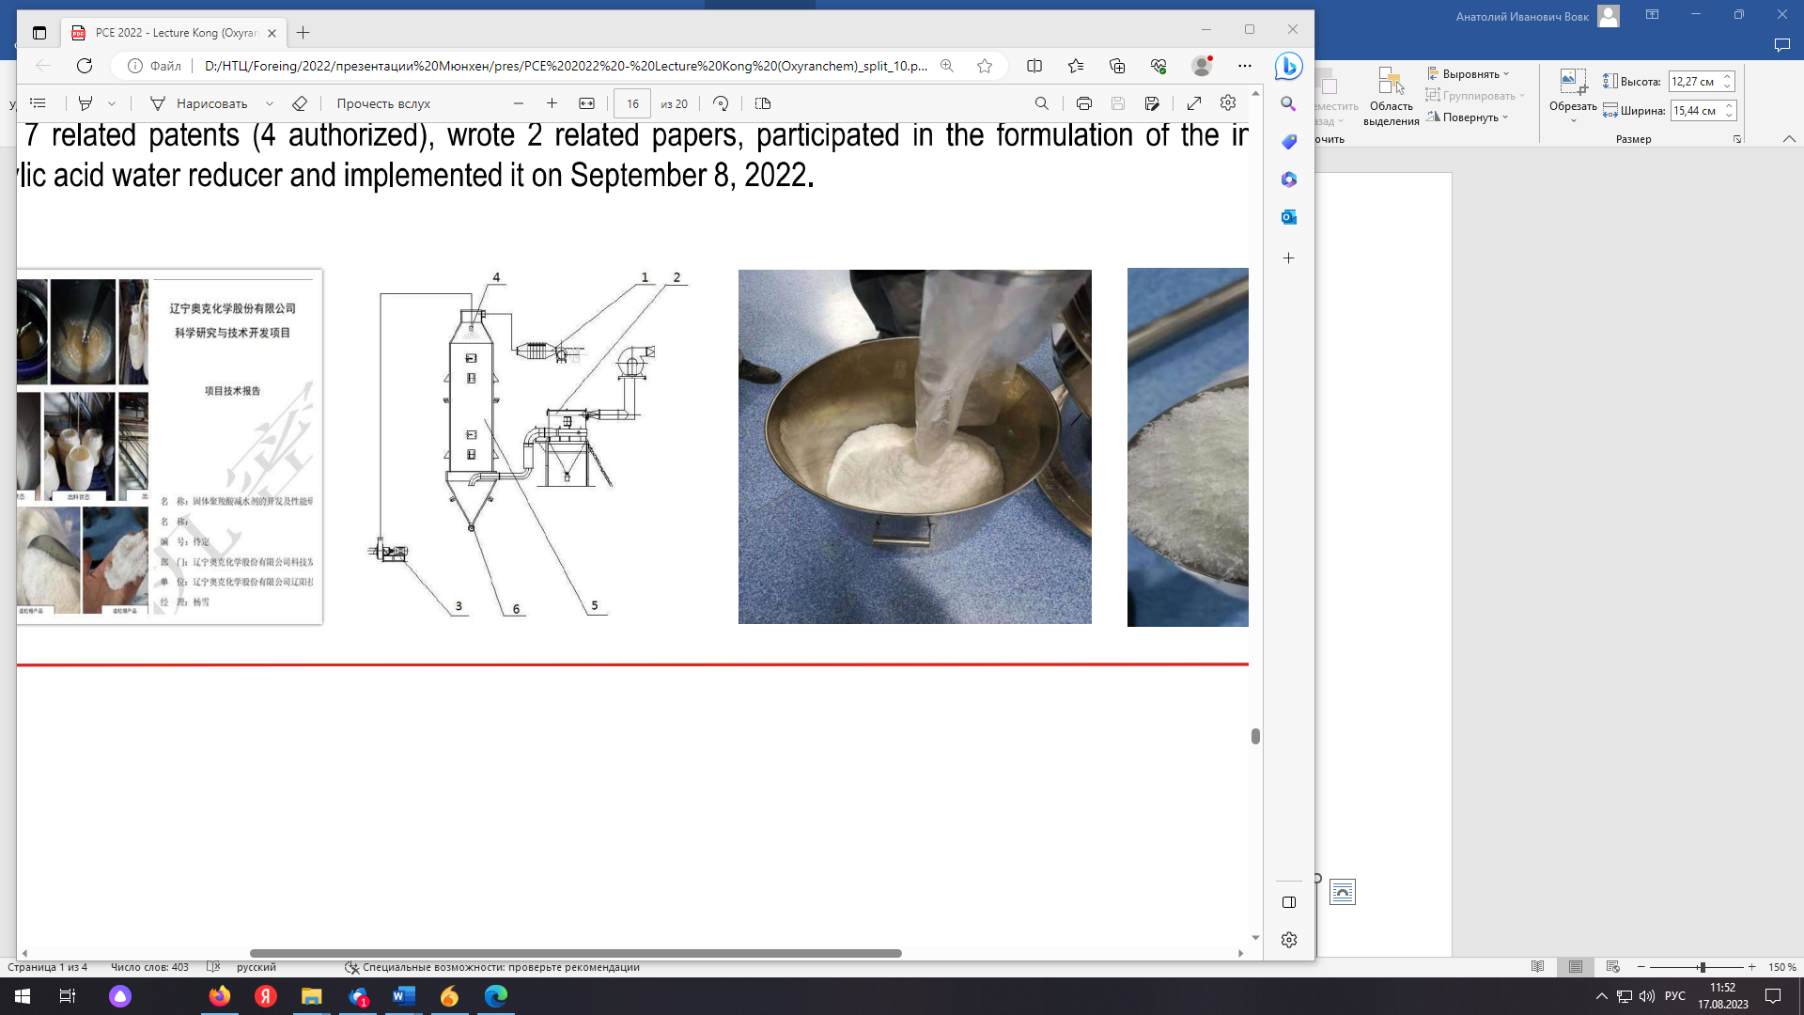
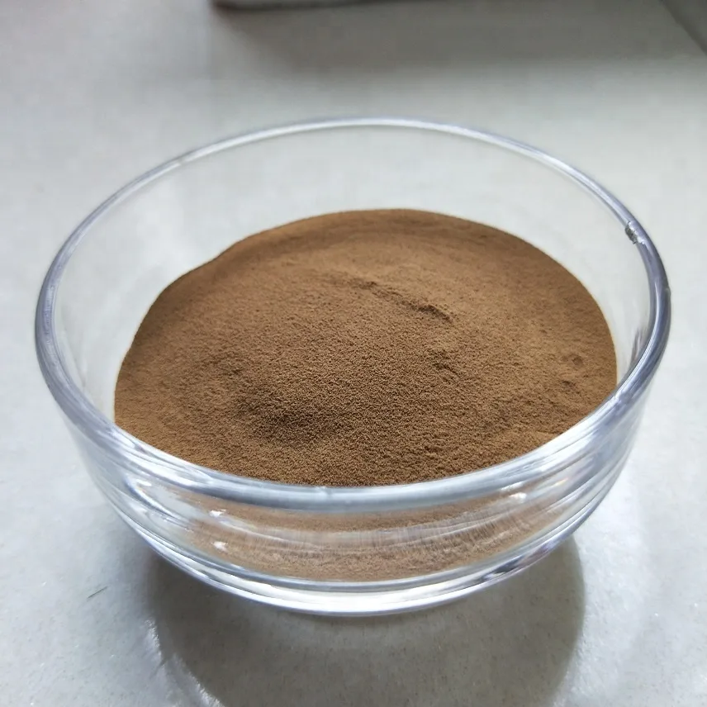
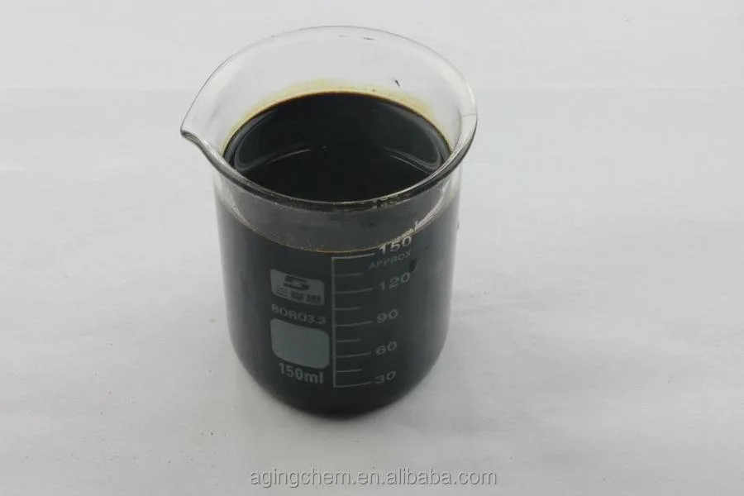
Выбор формы выпуска
Чешуированная форма
Водный раствор
Порошкообразная форма

Slide 6
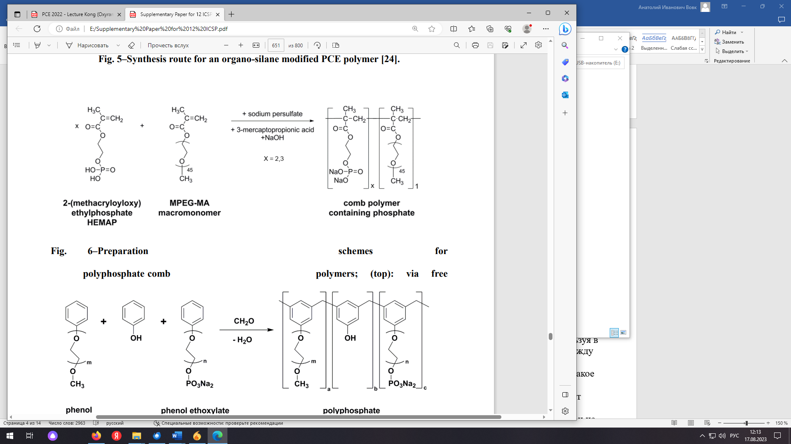
Увеличение сохраняемости ПК
Тройная сополимеризация со вспомогательными мономерами
Введение фосфоновых групп

Slide 7
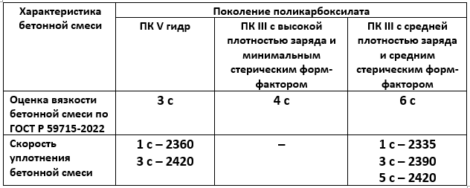
Стабилизация и снижение вязкости бетонной смеси
Регулирование способности к гидролизу

Slide 8
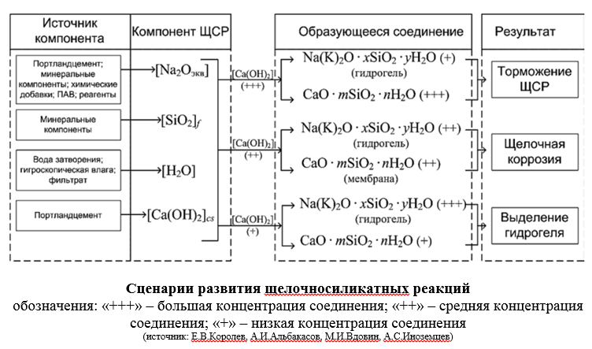
Добавки, повышающие стойкость к щелочной коррозии
отсутствие «вредных» щелочей и наличие ингибитора ASR

Slide 9
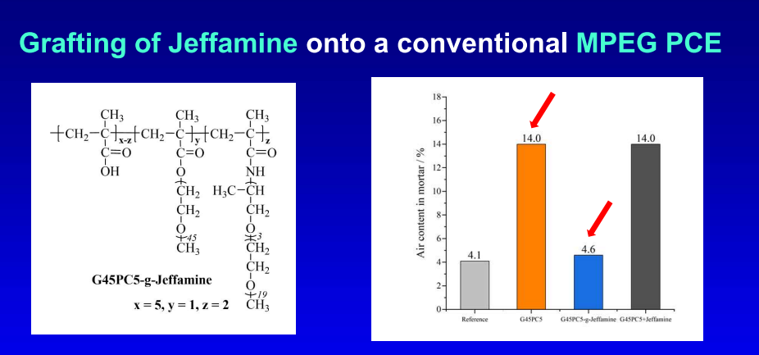
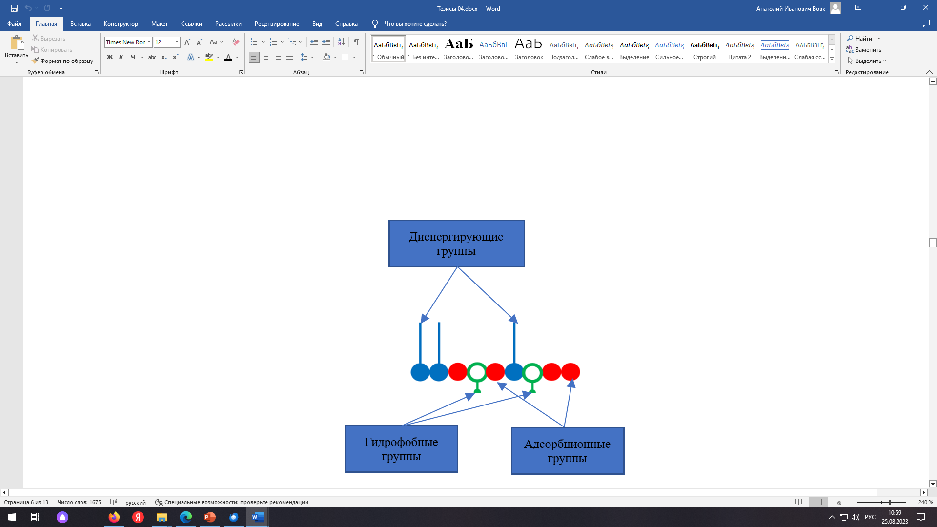
Прогнозирование поровой структуры
Амфифильные ПК

Slide 10
Выбор между монодобавкой и комплексной добавкой
 | Эффект | Наименование | + применения | - применения
Моно-добавки | Пластификация | Полипласт СП-1 С-3 | Возможность контролировать каждый параметр отдельно | Большое количество дозаторов Высокая квалификация операторов
 |  | Плипласт ПК
 | Воздухововлечение | Полипласт Аэро Полипласт Аэро 815 Полипласт ВВ
 | Замедление твердения | Линамикс РС
 | Стабилизация | Реостаб |  | Низкие трудноуловимые дозировки
 | Гидрофобизация | Полипласт ГФ

Slide 11
Выбор между монодобавкой и комплексной добавкой
 | Эффект | Наименование | + применения | - применения
Комплексы | Пластификация+ замедление твердения | Линамикс СП-180 | Снижение количества дозаторов Отсутствие необходимости введения добавок с очень низкими дозировками | Отсутствие возможности изменить сохраняемость от заданной
 |  | Линамикс ПК
 | Пластификация+ Воздухововлечение+ Гидрофобизация | ПФМ-НЛК |  | Отсутствие возможности раздельно влиять на воздухововлечение и пластификацию
 |  | Полипласт Таргет
 | Пластификация+ Замедление твердения+ Стабилизация | Qz XR 03 |  | -
 | Пластификация+ Замедление твердения+ Гидрофобизация+ Стойкость к ЩК | ПФМ-21 |  | -

Slide 12



То, что мы знаем,- ограничено, а то чего не знаем – бесконечно.
Пьер Симон маркиз да Лаплас
СПАСИБО ЗА ВНИМАНИЕ
Руководитель СТСП Вовк И.В.
8-906-53-83-049
vovk@polyplast-nm.ru

